Slide 1
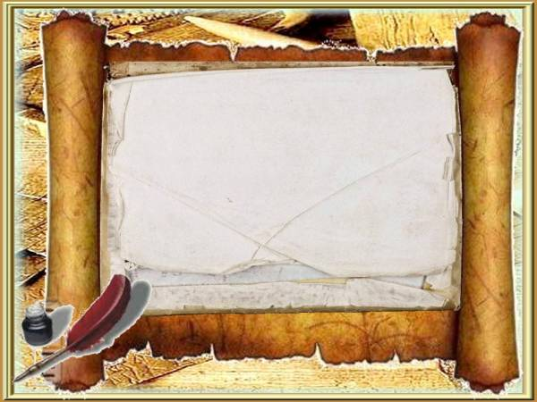
Повторение стилей речи 6 класс
Подготовила учитель ГБОУ СОШ № 636 Гаврилова С.А.

Slide 2
Цели урока:
Повторить сведения о стилях речи.
Научиться правильно и обоснованно определять стиль текста
Развивать речь

Slide 3
План урока
1.Повторение сведений о стилях речи
2.Проверка домашнего задания 3.Анализ текстов. Определение стилей речи.
4.Творческая работа (сочинение-миниатюра )

Slide 4
Это интересно
Слово стиль происходит от греческого stilos и означает «палочка». В древности и в средние века писали стержнем из дерева, кости, металла.
Один конец стержня был заострен, им и писали на сырых глиняных плитках, бересте, на вощеных дощечках; другой - в виде лопаточки, им , повернув стержень- «стиль», стирали написанное. Таким образом автор совершенствовал свое сочинение.
Отсюда выражение «часто пере-
вертывай стиль», т.е. исправляй, перерабатывай свое произведе-
ние.

Slide 5
Какие стили речи вы знаете?
Чем они различаются?

Slide 6
Стили речи
разговорный
книжные
научный
официально-деловой
художественный
публицистический

Slide 7
О/ О
Н/ О
Где говорим?
1)
РС
2)
С кем говорим ?
1-1
1- много
3)
С какой целью?
Общение
Сообщение
Воздействие

Slide 8
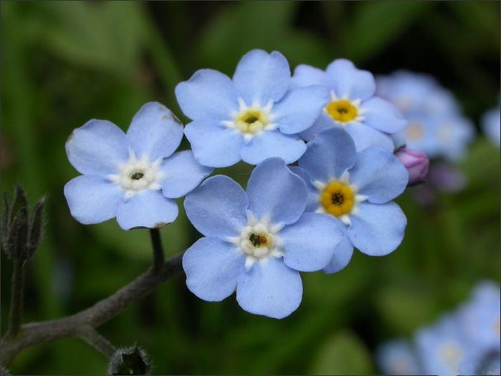
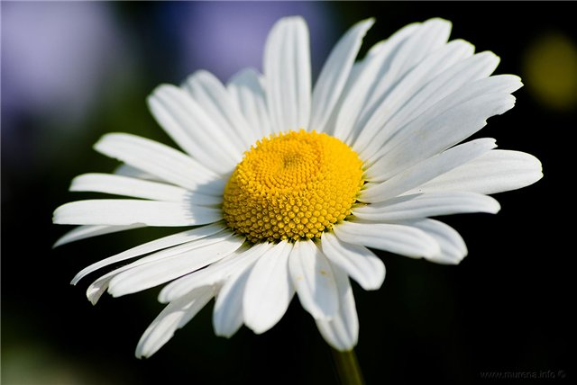
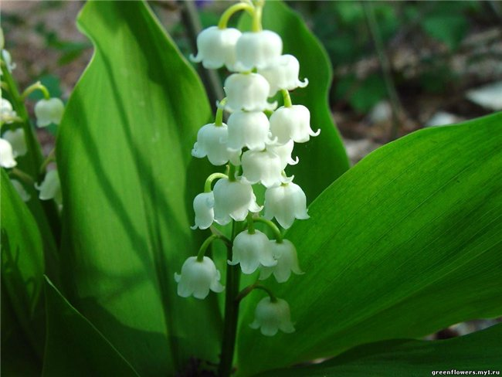
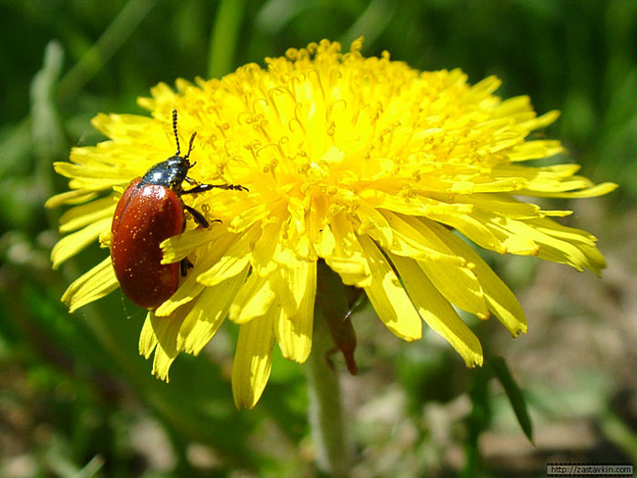
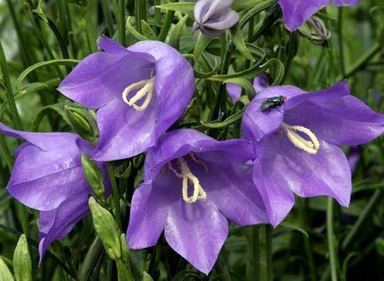
2
3
5
1
4

Slide 9
Проверка домашнего задания
Прочитайте стихи о цветах.
К какому стилю речи вы отнесете стихи?

Slide 10
Как писателю удается достичь цели воздействия на читателя?
Назовите отличительные особенности художественного стиля

Slide 11
Художественные средства
Эпитет – образное определение предмета, вы-
раженное прилагательными, наречиями.
Метафора – перенос свойств одного предмета
на другой на основе сходства.
Олицетворение – наделение неживых предме-
тов признаками и свойствами человека .
Сравнение – сопоставление одного предмета с
другим с целью создания художественного обра-
за.

Slide 12
Стиль | Сфера использования | Цель | Особенности стиля

Slide 13
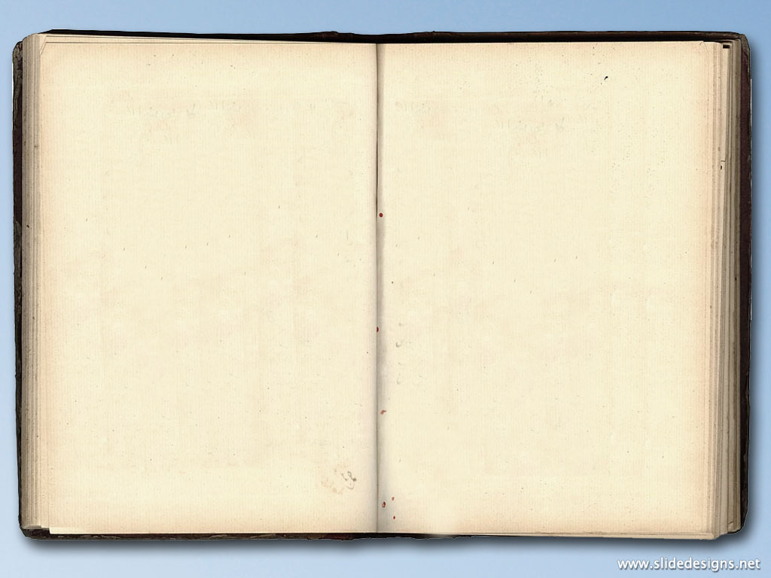
Исследование текста
О каком цветке идет речь в тексте?
Определите стиль текста №1

Slide 14
Рано утром среди седых, вырезных листьев на мохнатом стеб-
ле качается большой зеленый бутон. Тоже весь мохнатый, в ка-
пельках росы.
И вдруг ты видишь, что бутон лопнул. Сию минуту. Зеленые
створки раздвигаются, проглянула между ними розовая полоска.
Она делается шире, шире… Зеленые створки опали на землю. Все
это происходит на твоих глазах. И уже не зеленый бутон кача-
ется на стебле, а будто комочек розовой папиросной бумаги.
Смятый комочек.
Но вот комочек начинает оживать, пухнуть, начинают расправ-
ляться складки. Разглаживаются лепестки, выгибаются… Крас-
неют. Наливаются жаром. И вот уже огненная чаша раскры-
лась на стебле. Внутри ее лежит черный уголек. Сияет огнен-
ная чаша. Боимся ее тронуть – пальцы обожжет!

Slide 15
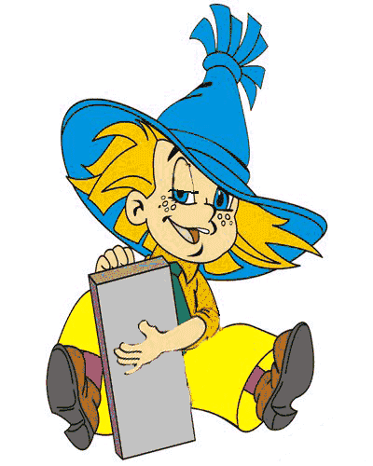
Определите стиль текста.
О каком же цветке идет речь в тексте?

Slide 16
Ответ

Slide 17
Докажите принадлежность текста к художественному стилю
Запишите речевую ситуацию

Slide 18
КЛЮЧ
РС:
1) О/ О
2) 1 - много
3) воздействие

Slide 19
Рано утром среди седых, вырезных листьев на мохнатом стеб-
ле качается большой зеленый бутон. Тоже весь мохнатый, в ка-
пельках росы.
И вдруг ты видишь, что бутон лопнул. Сию минуту. Зеленые
створки раздвигаются, проглянула между ними розовая полоска.
Она делается шире, шире… Зеленые створки опали на землю. Все
это происходит на твоих глазах. И уже не зеленый бутон кача-
ется на стебле, а будто комочек розовой папиросной бумаги.
Смятый комочек.
Но вот комочек начинает оживать, пухнуть, начинают расправ-
ляться складки. Разглаживаются лепестки, выгибаются… Крас-
неют. Наливаются жаром. И вот уже огненная чаша раскры-
лась на стебле. Внутри ее лежит черный уголек. Сияет огнен-
ная чаша. Боимся ее тронуть – пальцы обожжет!

Slide 20
Какие выводы запишем о художественном стиле речи?

Slide 21
Стиль | Сфера использования | Цель | Особенности стиля
Художест- венный | художественная литература | воздействие | образность, эмоциональность, художеств. средства выразительности

Slide 22
Исследование текста
Определите стиль текста №2
Запишите речевую ситуацию

Slide 23
Мак – растение от 45 до 120 см высотой (в зависимости от вида и сорта). Окраска цветков мака может быть различная: белая, розовая, красная, желтая, фиолетовая с переходом от бледных тонов до почти черно-пурпуровых. Листья расположены в очередном порядке, реже – супротивно, перисто-рассеченные либо цельные, чаще опушенные. Плод – коробочка. Цветет в июне – июле. В ландшафтном дизайне используют несколько видов и большое количество сортов с махровыми и немахровыми цветками.

Slide 24
КЛЮЧ
РС:
1) О/ О
2) 1 - много
3) сообщение информации

Slide 25
Какие особенности характерны для текста (подчеркните в тексте)?
Что запишем в таблицу?

Slide 26
Мак – растение от 45 до 120 см высотой (в зависимости от вида и сорта). Окраска цветков мака может быть различная: белая, розовая, красная, желтая, фиолетовая с переходом от бледных тонов до почти черно-пурпуровых. Листья расположены в очередном порядке, реже – супротивно, перисто-рассеченные либо цельные, чаще опушенные. Плод – коробочка. Цветет в июне – июле. В ландшафтном дизайне используют несколько видов и большое количество сортов с махровыми и немахровыми цветками.

Slide 27
Стиль | Сфера использования | Цель | Особенности стиля
Художест- венный | художественная литература | воздействие | образность, эмоциональность, художественные средства выразительности
Научный | научная сфера (лекции, учебники, словари, справочники) | передача точной информации | точность, логичность, термины, слова в прямом значении

Slide 28
Творческое задание:
Рассмотри репродукцию русского художника П. Кончаловского (1876- 1956) «Сирень в корзине»
Напиши миниатюру из 4-5 предложений или используй текст с пропусками.

Slide 30
Материал для справок
На полотне изображен __ букет сирени, помещенный в __ корзину. На __ соцветьях__ , __ , __ и __ оттенков
играют лучи солнца, __ гроздья выглядят особенно вы-
разительно на __ фоне, они как будто стараются вы-
рваться из окружившей их тени.
Букет на картине создает ощущение __ летнего утра, когда растения еще не полностью расстались с ночной прохладой, но уже ловят на себе __ лучи солнца. __ на-
лет утренней влаги окутывает каждый лепесток, и
нет никаких сомнений, что еще минуту назад веточки
сирени качались среди __ зелени и __ птиц.

Slide 31
Домашнее задание:
Составьте или найдите текст научного стиля о вашем цветке.
Докажите стилистическую принадлежность текста.

Slide 32
СПАСИБО ЗА ВНИМАНИЕ!сс

